Slide 1
PHÒNG GD & ĐT QUẬN LONG BIÊN TRƯỜNG MN HOA SỮA
LĨNH VỰC PHÁT TRIỂN NGÔN NGỮ HOẠT ĐỘNG: LÀM QUEN VĂN HỌC
Đề tài: Truyện “Sự tích hoa hồng”
Số lượng: 18 - 20 trẻ
Lớp: MGL A5
Thời gian: 25-30 phút
Giáo viên: Nguyễn Thị Loan
Năm học 2023-2024

Slide 2
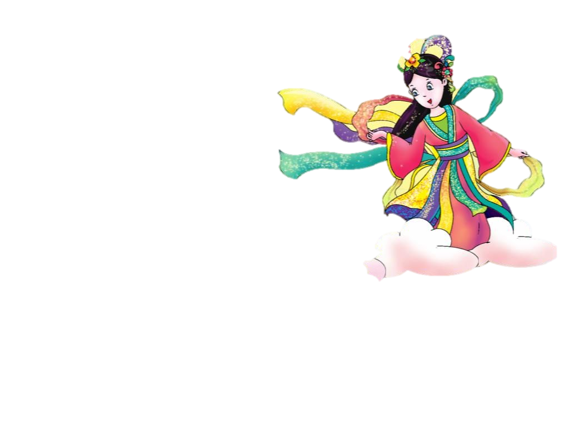
Sù tÝch hoa hång

Slide 3
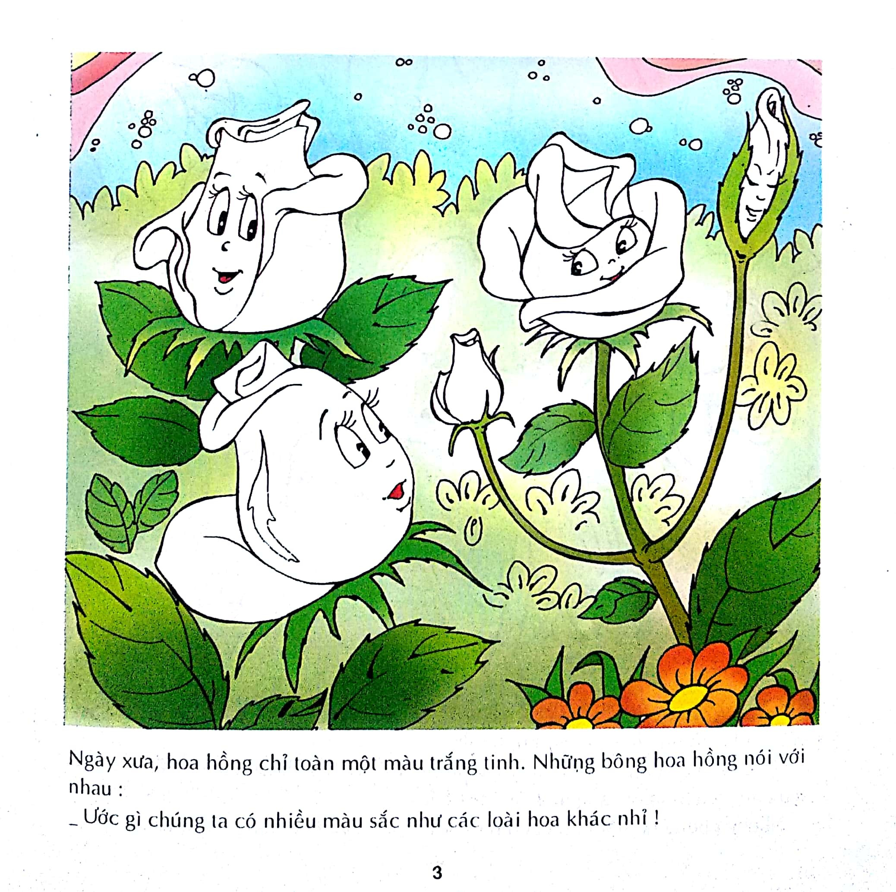

Slide 5
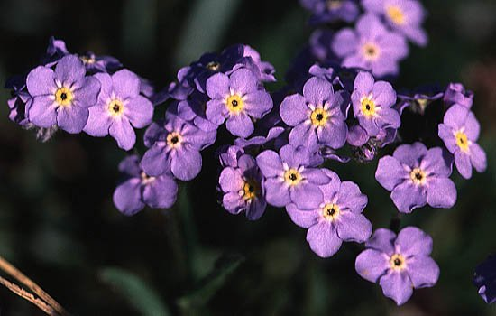
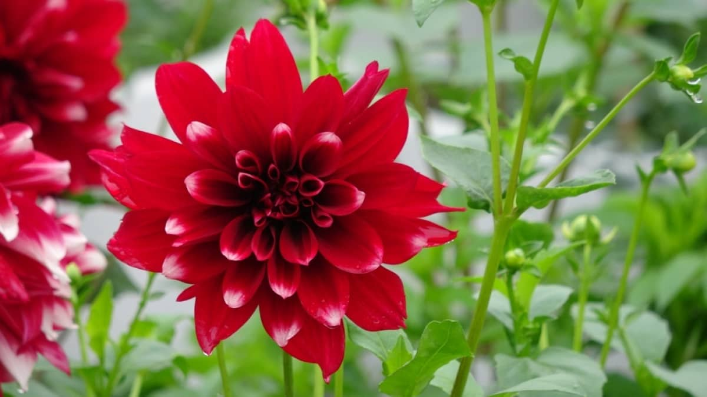
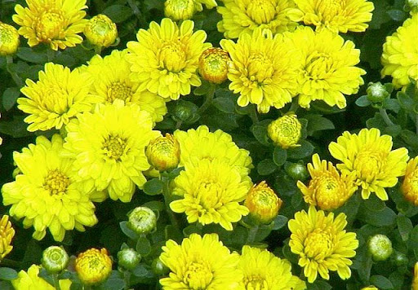

Slide 6
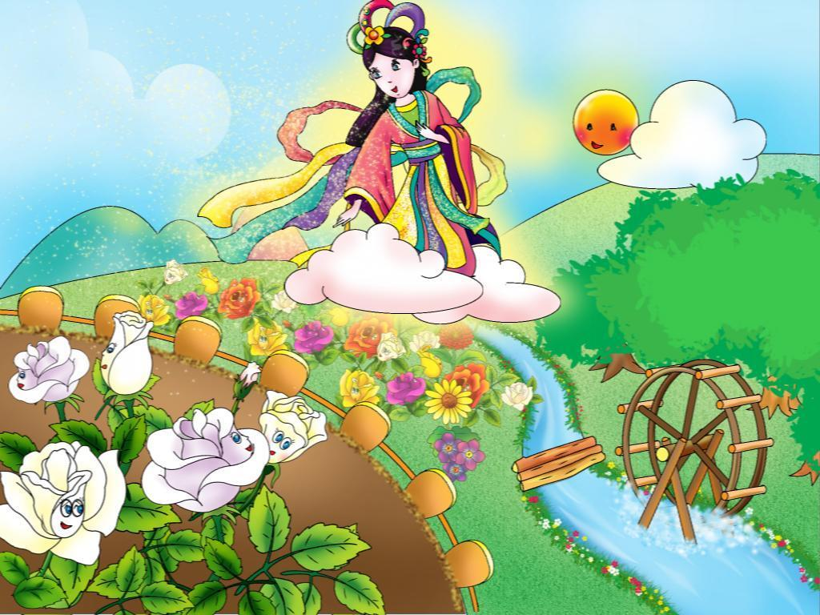

Slide 8
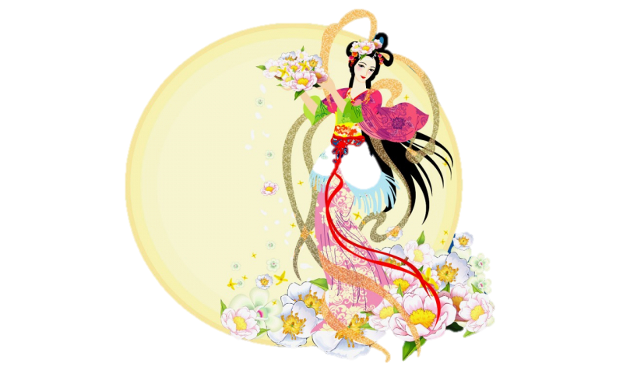

Slide 10
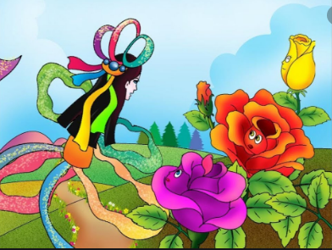

Slide 11
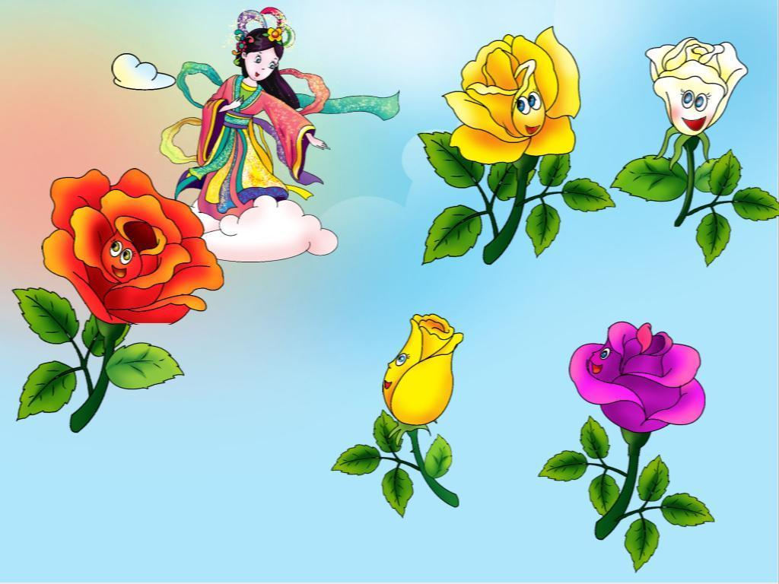

Slide 14
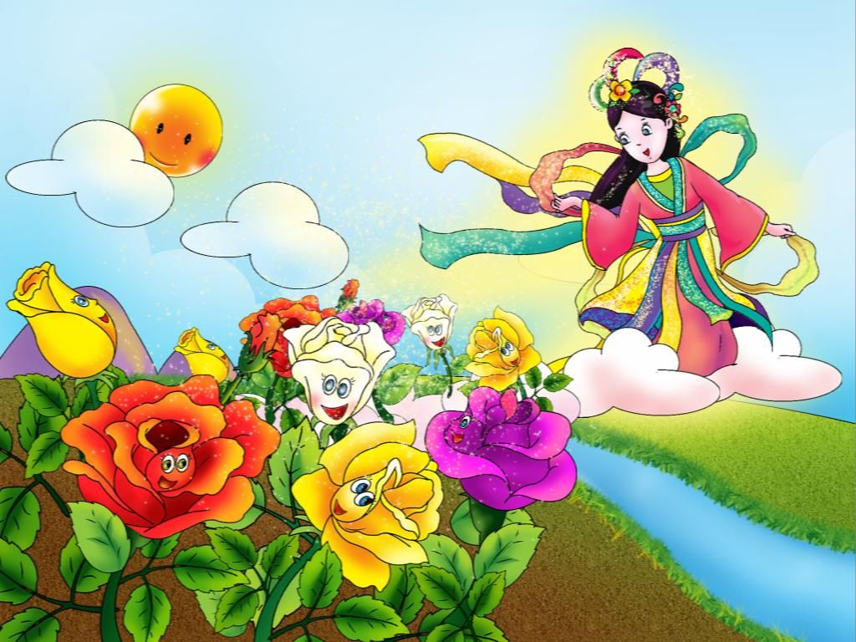

Slide 15
Đàm thoại – Trích dẫn

Slide 16
Những bông hoa hồng mong ước điều gì?
1. Mong ước có thật nhiều màu sắc.
2. Mong ước trở thành hoa thược dược,
lưu ly và hoa cúc vàng.

Slide 18
Ai đã giúp các bạn hoa hồng có được màu sắc?
1
2

Slide 19
Đúng lúc ấy, có một nàng tiên bay qua nghe được câu chuyện của những bông hoa hồng. Nàng thầm nghĩ: “Mình sẽ giúp các bạn hoa hồng !”

Slide 20
Nàng tiên tìm đến ai để nhờ giúp hoa hồng?

Slide 22
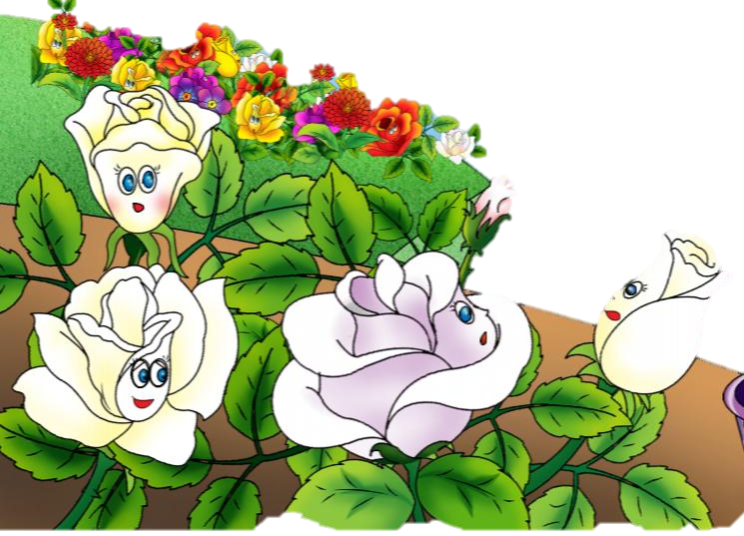
Chuyện gì đã sảy ra khi
Thần Mặt Trời và Mặt Trăng đã đồng ý?
1
2

Slide 24
Hồng Nhung hỏi
Tiên nữ thế nào?

Slide 26
Tiên nữ trả lời Hồng Nhung thế nào?

Slide 27
